Slide 1
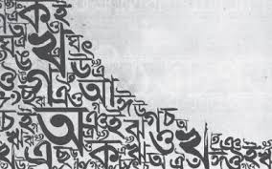
স্বাগতম

Slide 2
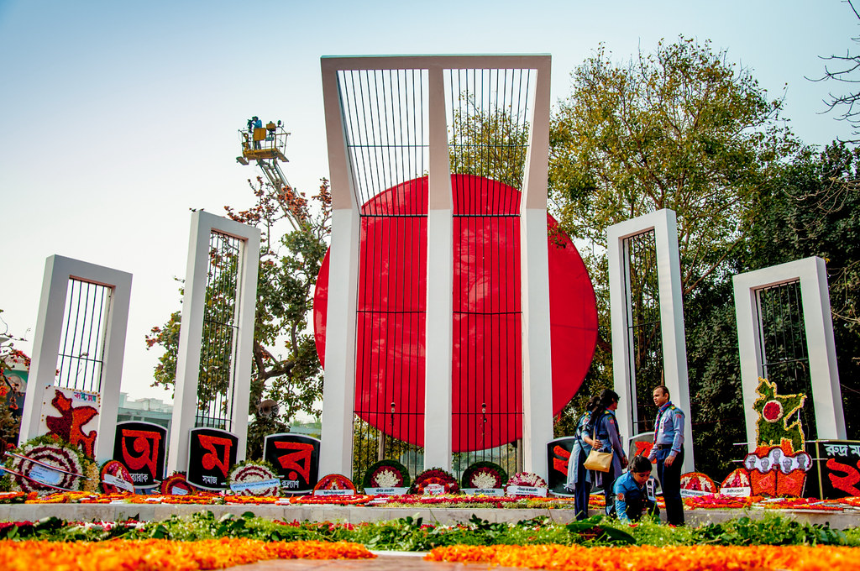
ঘরে থাকুন, নিরাপদ থাকুন ,নিজে বাঁচুন,দেশকে বাঁচান।
This Photo by Unknown Author is licensed under CC BY-SA-NC

Slide 3


শিক্ষক পরিচিতি
নাহিদা আখতার
সহকারী শিক্ষক
কালীকচ্ছ উত্তর সরকারি প্রাথমিক বিদ্যালয়
কালীকচ্ছ ,সরাইল, ব্রাহ্মণবাড়িয়া।

Slide 4
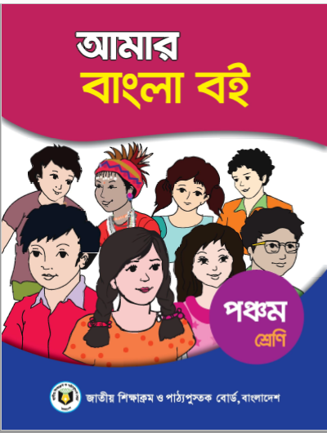
পাঠ পরিচিতি
শ্রেণিঃপঞ্চম
বিষয়ঃ বাংলা
পাঠের শিরোনামঃফেব্রুয়ারির গান
আজকের পাঠঃদোয়েল কোয়েল ........ গ্রীষ্ম- বর্ষা – শীতে।
সময়ঃ৪৫ মিনিট।

Slide 5
শিখনফল
শোনাঃ
১.২.১ উচ্চারিত পঠিত বাক্য ,কথা মনোযোগ সহকারে শুনবে।
বলাঃ
১.১.১ যুক্তবর্ণ সহকারে তৈরি শব্দ স্পষ্ট ও শুদ্ধভাবে বলতে পারবে।
২.১.১ প্রমিত উচ্চারনে ও ছন্দ বজায় রেখে কবিতা আবৃত্তি করতে পারবে।
২.২.২ কবিতার মূলভাব বলতে পারবে।

Slide 6
এসো একটি মিউজিক শুনি

Slide 7
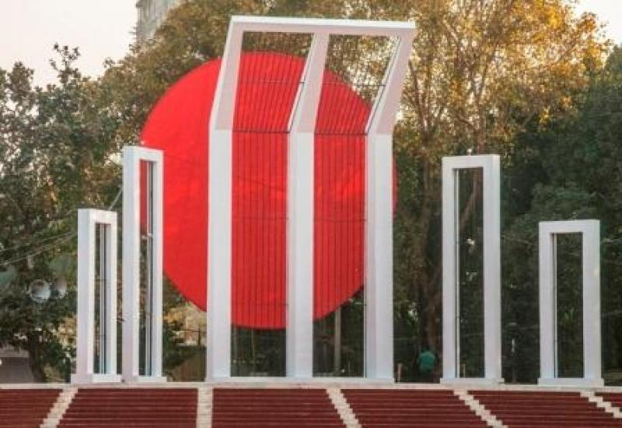
ছবিতে কি দেখতে পাচ্ছ?
শহীদ মিনার

Slide 8

পাঠ শিরোনাম
ফেব্রুয়ারির গান

Slide 9
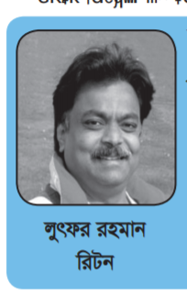
কবি পরিচিতি
জন্ম ১৯৬১সালের ১ এপ্রিল
২০০৭ সালে বাংলা একাডেমী পুরষ্কার
ধুত্তুরি,ঢাকা আমার ঢাকা ইত্যাদি
লুৎফর রহমান রিটন

Slide 10
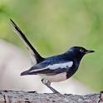
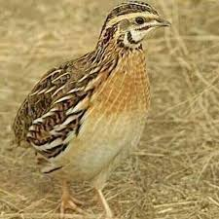
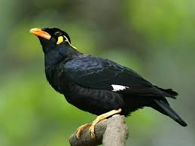
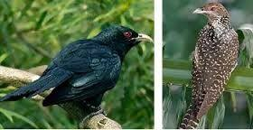
দোয়েল ,কোয়েল,ময়না,কোকিল
সবার আছে গান

Slide 11
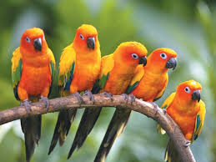
পাখির গানে পাখির সুরে
মুগ্ধ সবার প্রাণ ।

Slide 12
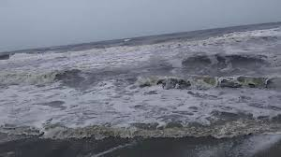
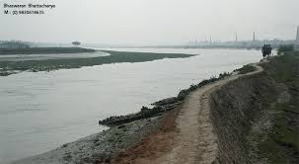
সাগর নদীর ঊর্মিমালার
মন ভোলানো সুর

Slide 13
নদী হচ্ছে স্রোতস্বিনী
সাগর সমুদ্দুর।

Slide 14
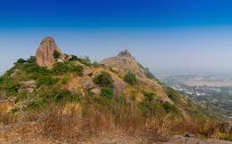
ছড়ায় পাহাড় সুরের বাহার

Slide 15
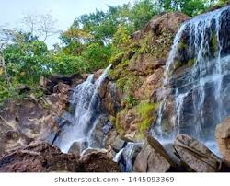
ঝরনা-প্রকৃতিতে

Slide 16
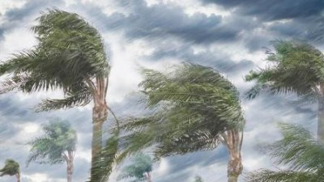
বাতাসে তার প্রতিধ্বনি

Slide 17
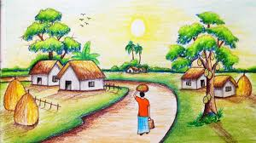
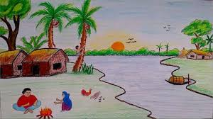
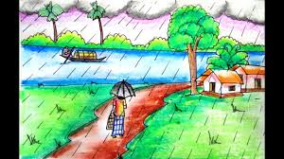
গ্রীষ্ম- বর্ষা – শীতে।

Slide 18

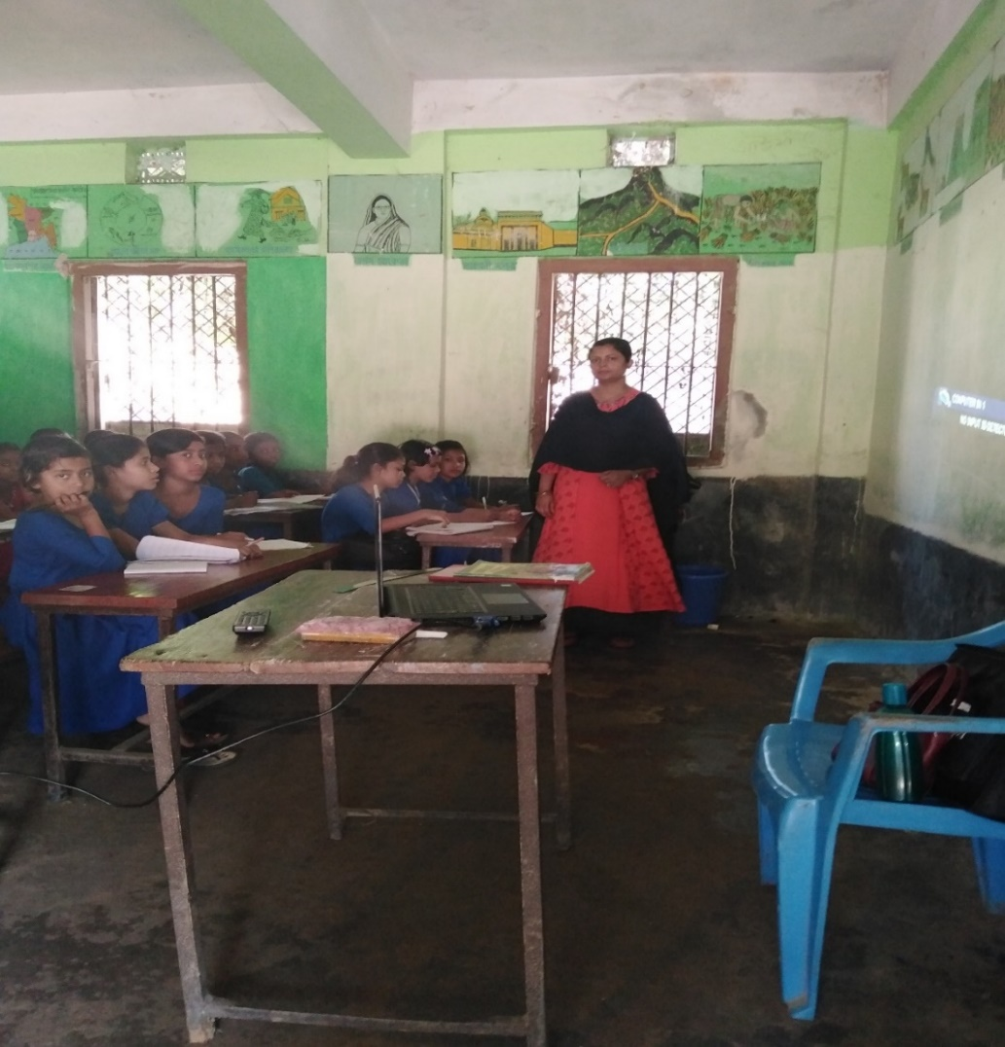
বইয়ের সাথে সংযোগ সাধন
ও
শিক্ষকের আবৃত্তি
(পৃষ্ঠা নং-৩১)

Slide 19
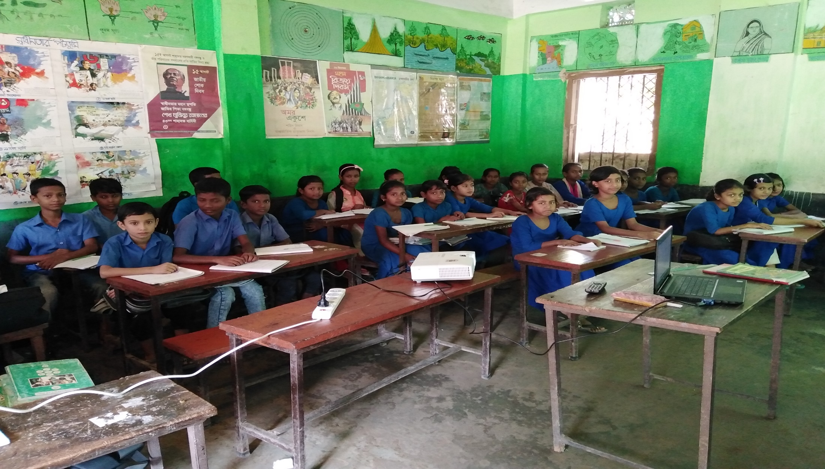
শিক্ষার্থীর আবৃত্তি

Slide 20
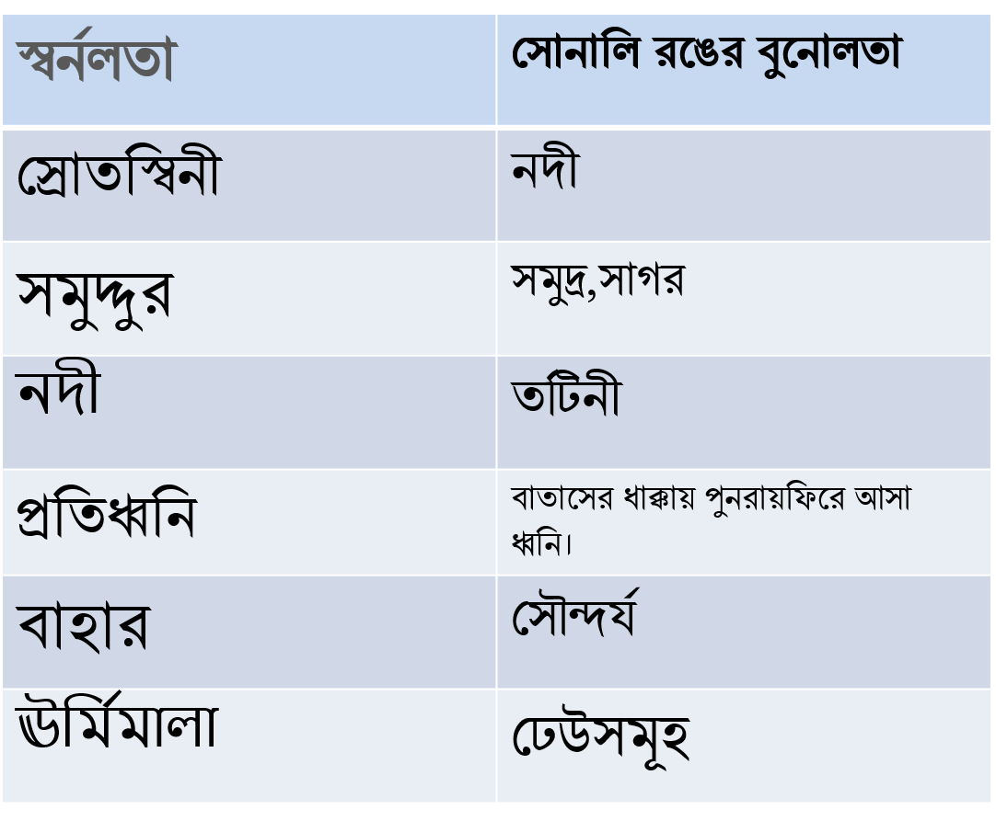
শব্দার্থগুলো জেনে নিই

Slide 21

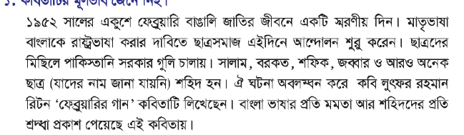
কবিতার মূলভাব জেনে নিই।

Slide 22

যুক্তবর্ণ
মুগ্ধ
গ্ধ
গ+ধ
স্ব
স+ব
স্রোতস্বিনী
সমুদ্দুর
দ্দ
দ+দ
প্রতিধ্বনি
ধব
ধ+ব
গ্রীষ্ম
ষ্ম
ষ+ম

Slide 23
যুক্তবর্ণ
দলীয় কাজঃ
শব্দগুলো দিয়ে বাক্য গঠন করঃ
মুগ্ধ ,প্রাণ, ঊর্মিমালা ,স্রোতস্বিনী
সমুদ্দুর, প্রকৃতি , গ্রীষ্ম

Slide 24

একক কাজ
ভবিষ্যৎ কালে রূপান্তর
কর
কিনছি-
আঁকছি-
বাজছে-
চালাচ্ছি-
ঘটছে-
ভুলছে-
খেলছে-
কিনব
আঁকব
বাজবে
চালাব
ঘটবে
ভুলবে
খেলবে

Slide 25


Slide 26

মুল্যায়ণ
১।২১ শে ফেব্রুয়ারি আমাদের কি দিবস?
২।ফেব্রুয়ারির গান কবিতার প্রেক্ষাপট কি?
৩।আমার ভাইয়ের রক্তে রাঙানো একুশে ফেব্রুয়ারী এই গানটির গীতিকার কে ?

Slide 27
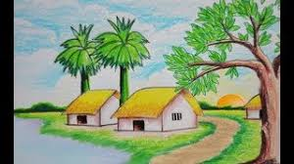
বাড়ির কাজ
২১ শে ফেব্রুয়ারি সম্পর্কে 10টি বাক্য লিখে আনবে।

Slide 28
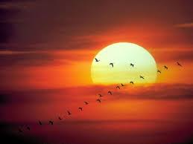
ধন্যবাদ
আবার দেখা হবে

